Slide 1
Министерство образования и науки Российской Федерации
Дальневосточный региональный учебно-методический центр высшего профессионального образования
О ВЗАИМОДЕЙСТВИИ РЕГИОНАЛЬНЫХ ОТДЕЛЕНИЙ РСПП И ДВ РУМЦ В ОБЛАСТИ РАЗВИТИЯ ОБРАЗОВАНИЯ И ПОВЫШЕНИЯ КАЧЕСТВА ТРУДОВЫХ РЕСУРСОВ
А.А. Фаткулин, директор ДВ РУМЦ
доктор технических наук, профессор
Хабаровск, 12.07. 2013 г.
Notes:
1

Slide 2
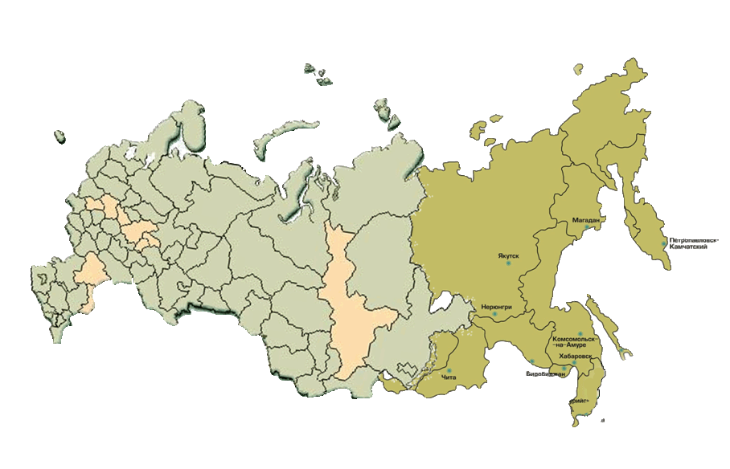
Единое социально-экономическое пространство Дальнего Востока и Забайкалья
ДВ РУМЦ:
59 вузов - 24 университета,
9 академий, 26 институтов
ДВФО: 9 субъектов
Российской Федерации
РСПП: Координационный
совет в ДВФО
Совет ректоров
вузов ДВФО
ДВО РАН
Министерство РФ
по развитию
Дальнего Востока
Межрегиональная ассоциация
«Дальний Восток и Забайкалье»
Москва
Региональные
отделения АИОР
ДВ регион
Региональные
отделения
ОПОРЫ России,
Деловой России
Россия
ДВ отделения
РИА, МАН ВШ и др.
ДВ объединение
промышленников
и предпринимателей
Владивосток
Приморский край
А Т Р

Slide 3
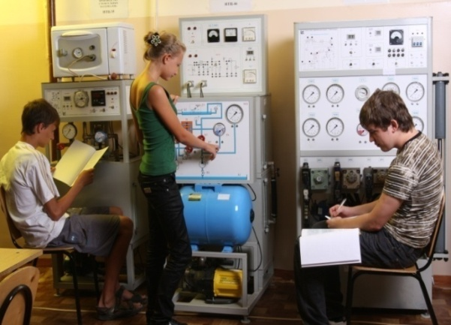
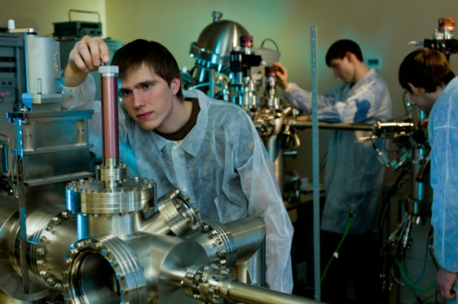
ИННОВАЦИОННАЯ РОССИЯ – 2020
Госпрограмма и кадровое обеспечение
Государственная программа Российской Федерации «Социально-экономическое развитие Дальнего Востока и Байкальского региона до 2025 года» (утв. распоряжением Правительства РФ от 29 марта 2013 г. N 466-р )
Новые вызовы: рост ВРП в 2, 5 раза, общие затраты 10, 6 трлн. рублей, 1, 1 млн. человек, которых необходимо привлечь для решения задач Программы, рост производительности труда в 1,7 – 2 раза, выпуск 200-250 тыс. специалистов, 70 млрд. рублей на кадровое обеспечение и научные разработки (п/п 10),
Приоритетом в образовании должно стать реструктуризация сектора высшего образования, ориентированная на развитие сектора исследований и разработок в вузах, углубление кооперации вузов с передовыми компаниями реального сектора экономики и научными организациями...
Традиционные отрасли экономики
Инвестиционные проекты
Новые отрасли экономики
Социальная сфера
Энергетика, горнодобывающая промышленность, строительство, рыбохозяйственная отрасль, лесопромышленный комплекс, судостроение, авиастроение, транспорт и логистика, нефтегазовая отрасль, туризм и сервис, космический кластер, биомедицина и др.
К а д р о в о е о б е с п е ч е н и е
Из Стратегии инновационного развития Российской Федерации
на период до 2020 года, разработанной Минэкономразвития России Москва, 2010
Вузы Дальнего Востока и Байкальского региона (59 вузов) , учреждения СПО, работодатели
02
3

Slide 4
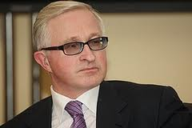
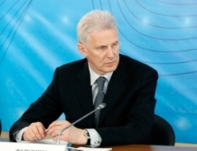
Соглашение между РСПП и Минобрнауки РФ
Соглашение о взаимодействии между Министерством образования и науки РФ и Российским союзом промышленников и предпринимателей (от 25 июня 2007 года).
Предметом соглашения является «взаимодействие Сторон в области развития образования и повышения качества трудовых ресурсов в пределах компетенций каждой из Сторон».

Slide 5
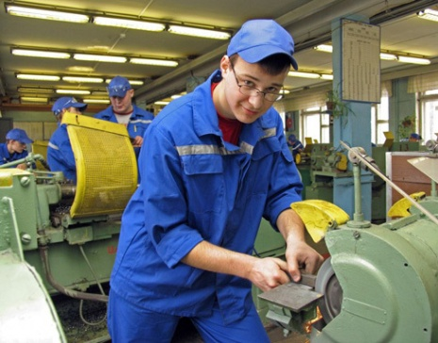
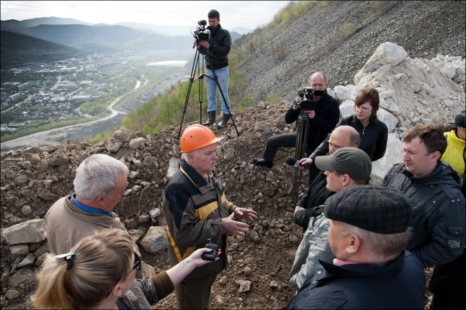
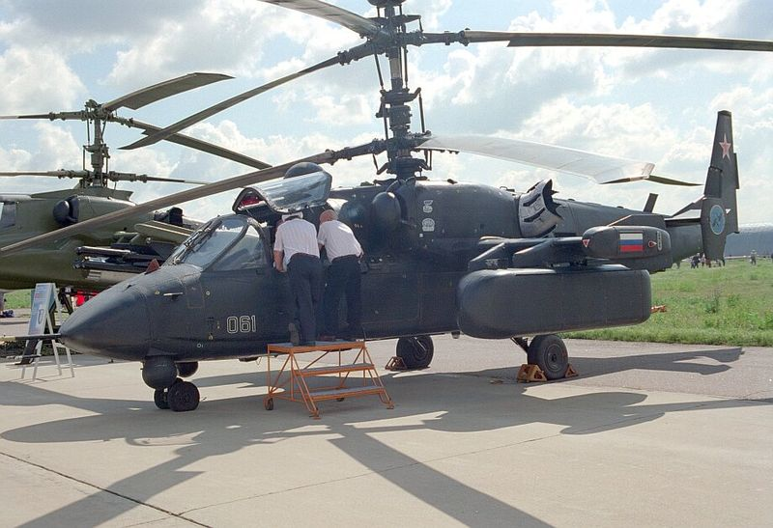
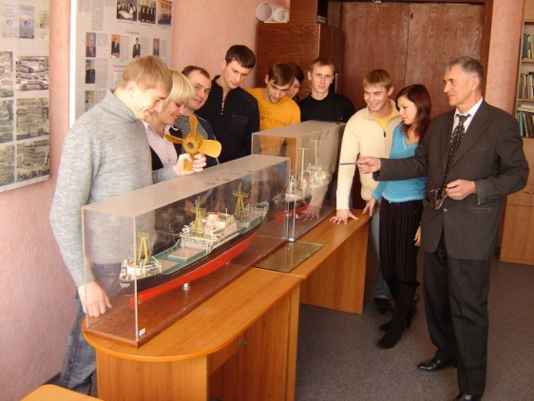
НОВОЕ образовательное пространство:
Правила участия объединений работодателей в разработке и реализации государственной политики в области профессионального образования (утв. постановлением Правительства РФ от 24 декабря 2008 г. N 1015):
«участие в разработке ФГОС, требований к программам ДПО, экспертизе качества учебников и учебных пособий, аттестации выпускников, аккредитации вузов, в работе государственно-общественных объединений, действующих в системе профессионального образования»;
Постановление Правительства Российской Федерации от 22 января 2013 г. №23 «О Правилах разработки, утверждения и применения профессиональных стандартов»:
«профессиональные стандарты разрабатываются объединениями работодателей, профессиональными сообществами, СРО с участием образовательных организаций профессионального образования».

Slide 6
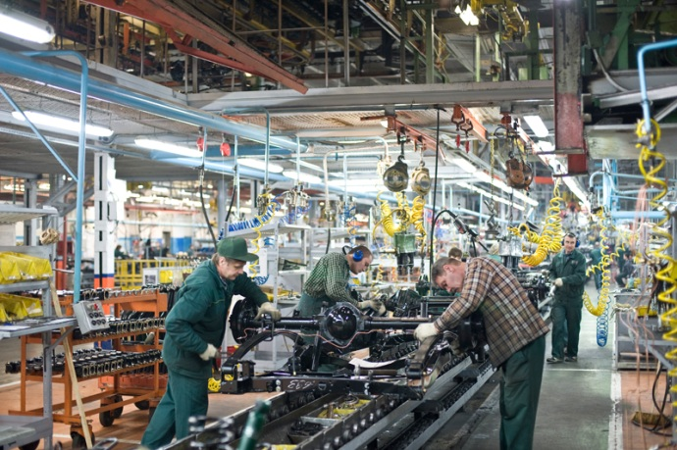
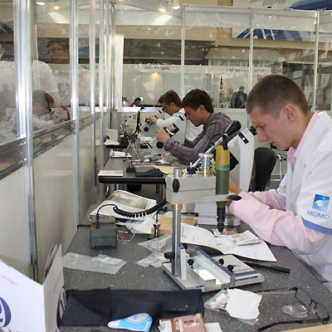
НОВОЕ образовательное пространство:
Профессиональные стандарты будут применяться:
работодателями при формировании кадровой политики организации, обучении и аттестации работников, тарификации работ и установлении систем оплаты труда,
образовательными организациями профессионального образования – при разработке профессиональных образовательных программ, а также при разработке федеральных государственных образовательных стандартов профессионального образования.
Новым Законом РФ «Об образовании в Российской Федерации» от 29 декабря 2012 г. N 273-ФЗ закрепляется связь с требованиями рынка труда (профессиональными стандартами): статьи 11, 12, 46, 51, 52, 73, 74, 76, 96
На профессиональные стандарты должны ориентироваться:
1) ФГОС профессионального образования; 2) программы профессионального обучения; 3) программы дополнительного профессионального образования; 4) профессионально – общественная аккредитация программ профобразования; 5) квалификационные экзамены; 6) аттестация работников сферы образования

Slide 7
Дальневосточный региональный учебно-методический центр высшего профессионального образования
Задачи ДВ РУМЦ:
координация деятельности по реализации государственной образовательной политики в Дальневосточном регионе;
адаптация профессиональных образовательных программ к региональным особенностям развития науки, культуры, техники и технологии;
обеспечение согласованности стратегии и методов работы региональных структурных подразделений УМО и НМС в регионе;
совершенствование организации, кадрового и методического обеспечения учебного процесса в Дальневосточном регионе.
Положение о ДВ РУМЦ, утверждено Заместителем Министра образования РФ 27.03.2000г.

Slide 8
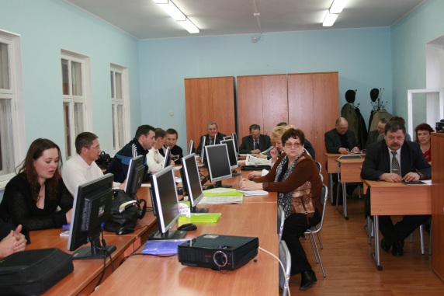
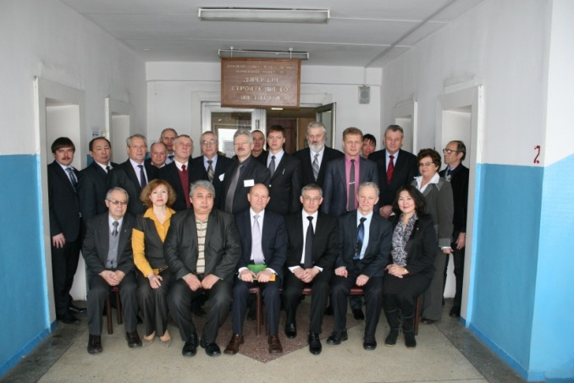
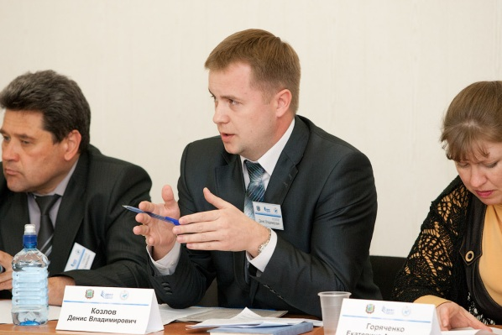
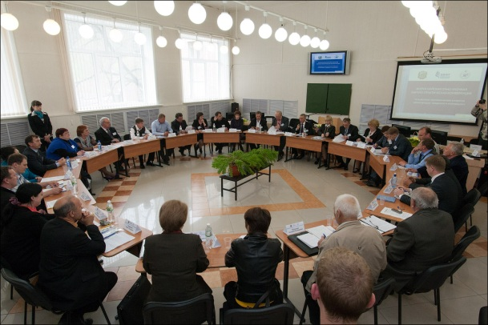
Координационный совет по техническому образованию
1.1. УМС по образованию в области строительства (РО УМО)
1.2. УМС по образованию в области архитектуры
1.3. УМС по образованию в области геологии и горного дела
1.4. УМС по образованию в области энергетики и электротехники
1.5. УМС по образованию в области кораблестроения и океанотехники
1.6. УМС по образованию в области сварки
1.7. УМС по образованию в области наземных транспортных систем и эксплуатации наземного транспорта
1.8. УМС по образованию в области электроники и приборостроения
1.9. УМС в области автоматизированного машиностроения и металлургии
1.10. УМС по образованию в области автоматики
1.11. УМС по образованию в области водного транспорта (РО УМО)

Slide 9
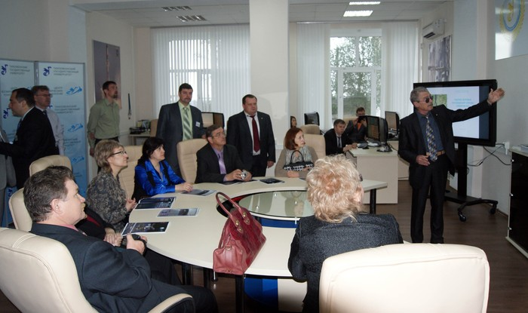
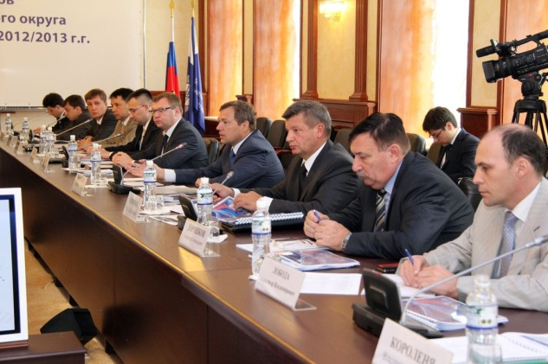
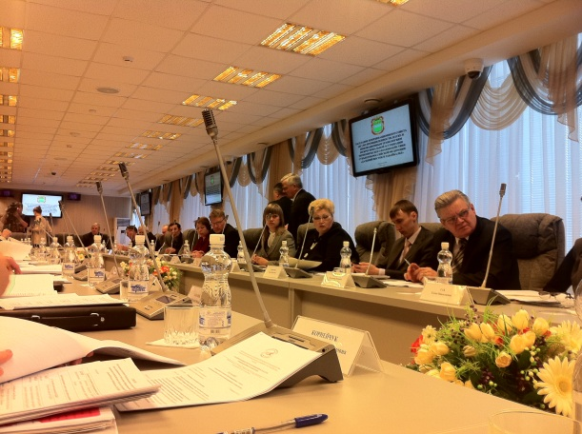
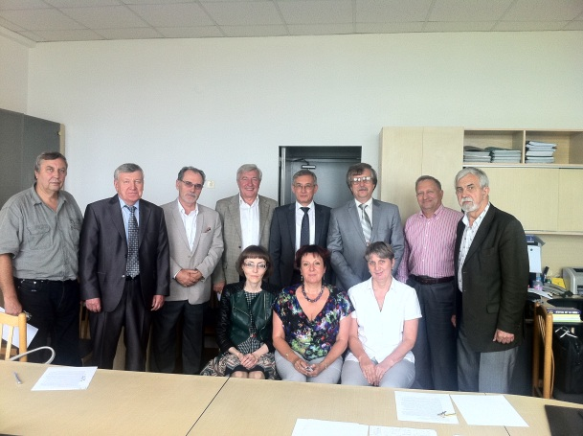
Координационный совет по техническому образованию
1.12. УМС по образованию в области текстильной и легкой промышленности
1.13. УМС по образованию в области информатики, вычислительной техники и информационных систем
1.14. УМС по образованию в области железнодорожного транспорта
1.15. УМС по образованию в области сельского хозяйства
1.16. УМС по нефтегазовому образованию
1.17. УМС в области технологии и проектирования текстильных изделий
1.18. УМС по образованию в области техносферной безопасности
1.19. УМС по образованию в области управления качеством, стандартизации и сертификации
1.20. УМС по образованию в области инноватики
1.21. УМС по образованию в области лесного дела

Slide 10
ИННОВАЦИОННАЯ РОССИЯ – 2020
Схема формирования УМС ДВ РУМЦ
Территориальные органы управления образованием
Объединения работодателей (РСПП, Союз машиностроителей и др.)
Объединения работодателей (РСПП, Союз машиностроителей и др.)
Высшие учебные заведения (ВУЗы)
Объединения работодателей (РСПП, СоюзМаш, СРО, ОПОРА России и др.)
Высшие учебные заведения (ВУЗы)
Высшие учебные заведения (ВУЗы)
Приоритетом в образовании должно стать реструктуризация сектора высшего образования, ориентированная на развитие сектора исследований и разработок в вузах, углубление кооперации вузов с передовыми компаниями реального сектора экономики и научными организациями...
Высшие учебные заведения (ВУЗы)
Учебно-методический совет (УМС)
Учреждения СПО (колледжи, техникумы)
Учреждения СПО (колледжи, техникумы)
Учреждения СПО (колледжи, техникумы)
Предприятия, организации
Предприятия, организации
Предприятия, организации
Предприятия, организации
Предприятия, организации
ДВО РАН, РАМН, РААСН, РАСХН,
РАО
Отраслевые НИИ
Новые образовательные программы, новые технологии обучения, формы взаимодействия с работодателями, современные учебники и учебные пособия, ЭУММ, грифы ДВ РУМЦ, экспертизы, заключения, предложения, конкурсы, конференции, обмен опытом
Из Стратегии инновационного развития Российской Федерации
на период до 2020 года, разработанной Минэкономразвития России Москва, 2010
02
10

Slide 11
Координационный совет ДВ РУМЦ по техническому образованию
1. В составы УМС по техническому образованию входят представители 19 вузов региона: ДВФУ – 49 чел. (ИШ), ТОГУ – 18, ДВГУПС – 18, МГУ им. Г.И. Невельского – 18, СВФУ – 12, КнАГТУ – 9, Дальрыбвтуз – 9, АмГУ – 9, ДальГАУ – 7, ЗабГУ – 5, ПГУ им. Шолом-Алейхема – 5, КамГУ – 4, ВГУЭС – 4, СахГУ – 2, ПГСХА – 2, СВГУ – 1, ЯГСХА – 1, БГСХА -1, ВСГУТУ – 1.
2. Всего по 15 УМС – 216 чел., в том числе: 1) представители вузов – 166, 2) ссузов – 9, 3) предприятий – 17, 4) объединений работодателей – 11, 5) ДВО РАН - 9, 6) власти – 4, 7) членов УМО – 40, 8) заслуженных и почетных работников – 15.
3. Объединения работодателей и организации: 1) Ассоциация автотранспортных предприятий ДВФО, 2) Центр научно-технического и инновационно-технического сотрудничества России и АТЭС, 3) ДВ Центр развития гражданских инициатив и социального партнерства, 4) Международная организация строительных ВУЗов, 5) Совет директоров ССУЗов ПК, 6) Морская квалификационная комиссия, 7) Общественный Совет при Хабаровском ДУ МВД России на транспорте, 8) Горный Совет ДВФО, 9) Приморская организация Союза архитекторов России.
4. Предприятия: 1) АК «Транснефть», 2) «Газпроминвест», 3) ЗАК «Сахалин Энерджи Инвестмент», 4) ОАО «РЖД», 5) ДВ Центр судостроения и судоремонта и др.

Slide 12
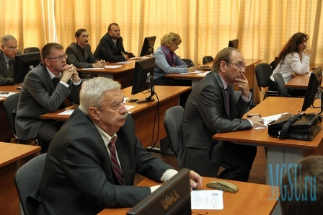
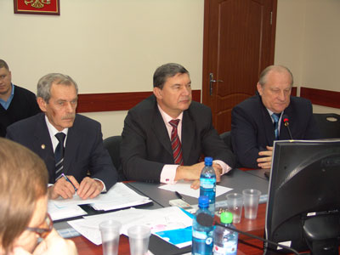
Предложения в решение заседания КС:
С целью 1) повышения качества профессиональной подготовки кадров для приоритетных отраслей экономики региона, 2) обновления содержания образования, 3) совершенствования учебно-методической базы - принять меры к развитию сотрудничества между региональными отделениями РСПП, вузами и ДВ РУМЦ на основе системного взаимодействия.
Рекомендовать руководству объединений работодателей и предприятий делегировать компетентных специалистов для работы в учебно-методических советах ДВ РУМЦ.

Slide 13
Взаимодействие в субъектах ДВФО:
Субъекты федерации в ДВФО | Представители
 | Руководители РО РСПП | Члены президиума ДВ РУМЦ
Хабаровский край | ПЕКАРШ Александр Иванович | ИВАНЧЕНКО Сергей Николаевич
Приморский край | БРИК Андрей Петрович | ШУМАТОВ Валентин Борисович
Республика Саха (Якутия) | ПРОСТИТ Иван Алексеевич | МИХАЙЛОВА Евгения Исаевна
Камчатский край | КОВАЛЕВСКИЙ Сергей Мефодьевич | ИЛЬИНСКАЯ Наталья Глебовна
Амурская область | ПАРШИНКОВ Валерий Борисович | СЕРГИЕНКО Юрий Павлович ПЛУТЕНКО Андрей Долиевич
Магаданская область | ЛОСИНСКИЙ Эдуард Вячеславович | ШИРОКОВ Анатолий Иванович
Сахалинская область | СУХОРЕБРИК Константин Петрович | МИСИКОВ Борис Рамазанович
Еврейская автономная область | ШМАИН Ефим Григорьевич | ГРИНКРУГ Лев Соломонович
Координационный Совет РО РСПП и ДВ РУМЦ | СМОЛЕНЦЕВ Сергей Константинович | ФАТКУЛИН Анвир Амрулович

Slide 14
Предложения в решение заседания КС:
Предложить Министерству РФ по развитию Дальнего Востока:
1) сформировать перспективную потребность в кадрах и соответствующих образовательных программах в Дальневосточном федеральном округе на период 2014-2019 гг. и на период до 2025 года;
2) провести целевое совещание по выполнению подпрограммы 10 «Научное и кадровое обеспечение реализации государственной программы «Социально-экономическое развитие Дальнего Востока и Байкальского региона» в части кадрового обеспечения с участием представителей региональных отделений РСПП и ДВ РУМЦ.
Зачем нужно совещание:
Без координации и плановых действий:
1) не будет слаженной системной работы заинтересованных сторон, 2) будут упущены многие возможности по привлечению средств на подготовку кадров.

Slide 15
Сегодня средства на подготовку кадров есть:
в Госпрограмме Российской Федерации «Развитие образования»;
в Госпрограмме «Развитие науки и технологий»;
в Федеральной целевой программе развития образования;
в ФЦП «Научные и научно-педагогические кадры инновационной России»;
в Президентской программе повышения квалификации инженерных кадров на 2012-2014 годы;
в конкурсных проектах по 218 Постановлению Правительства РФ по созданию высокотехнологичного производства (требование к обяза-тельному привлечению в ОКТР студентов и аспирантов);
в программах инновационного развития госкомпаний (46 госкомпаний, в каждой ПИР есть образовательный блок, реализуемый во взаимодействии с профильными вузами);
в программе «Социально-экономическое развитие Дальнего Востока и Байкальского региона» (на подготовку кадров и научное сопровождение заложено 70 млрд. рублей);
в вузах и ссузах региона (в рамках госзадания на подготовку кадров, в рамках программ развития федеральных университетов и т.п.).

Slide 16
ИННОВАЦИОННАЯ РОССИЯ – 2020
Приоритетом в образовании должно стать реструктуризация сектора высшего образования, ориентированная на развитие сектора исследований и разработок в вузах, углубление кооперации вузов с передовыми компаниями реального сектора экономики и научными организациями...
СПАСИБО ЗА ВНИМАНИЕ!
контакты:
8 (423)226 10 60
8 (908) 448 69 42
dvrumc@dvfu.ru
aafatkulin@dvfu.ru
Из Стратегии инновационного развития Российской Федерации
на период до 2020 года, разработанной Минэкономразвития России Москва, 2010
02

